Slide 1


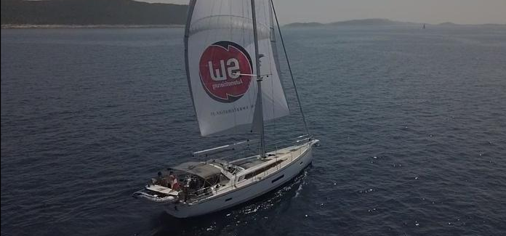
Diplomarbeit 2021/22
Abteilung für Maschinenbau
Maschinen und Anlagentechnik
5AHMBT
3.Meilenstein
CAD- Modell
Konrad J. / Schauer A.

Slide 2
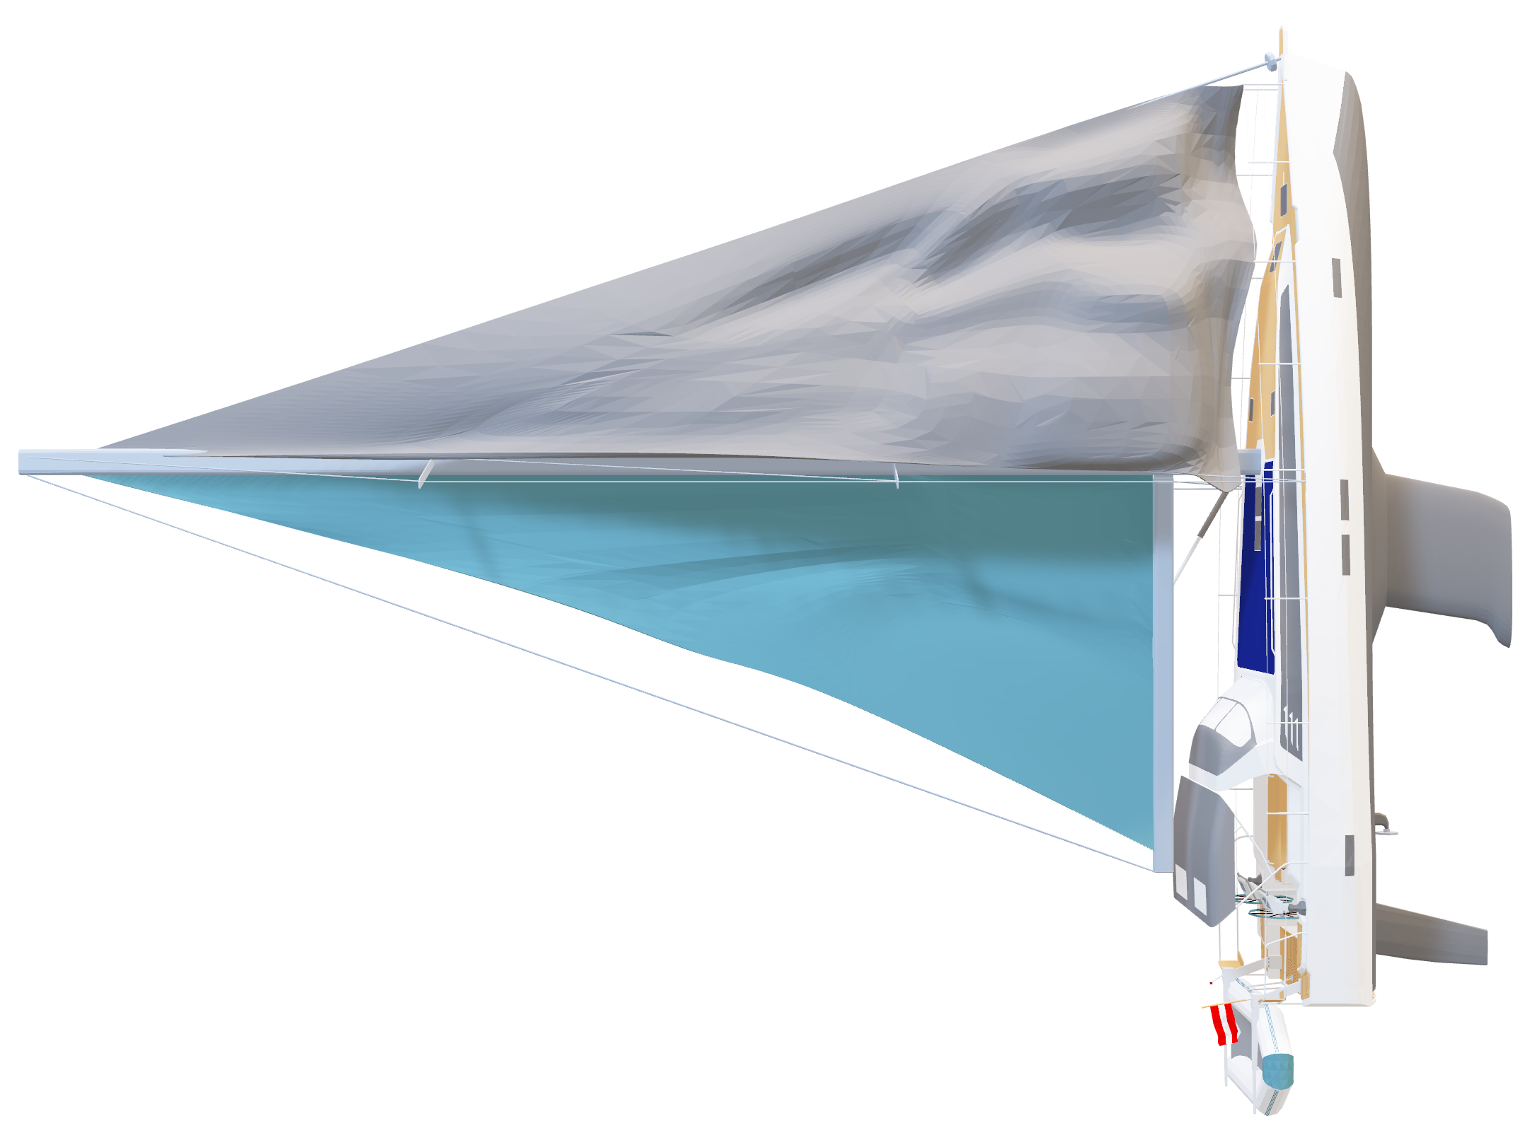
Diplomarbeit 2021/22
Abteilung für Maschinenbau
Maschinen und Anlagentechnik
5AHMBT
Ausgangslage
Sunbeam 46.1

Slide 3
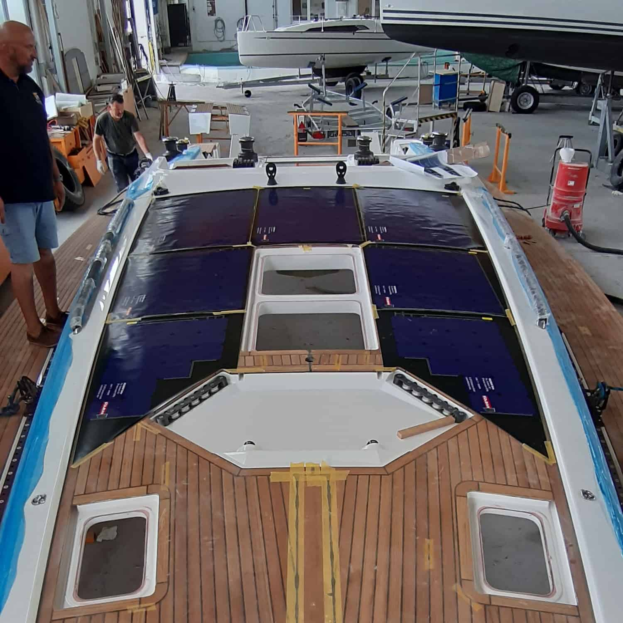
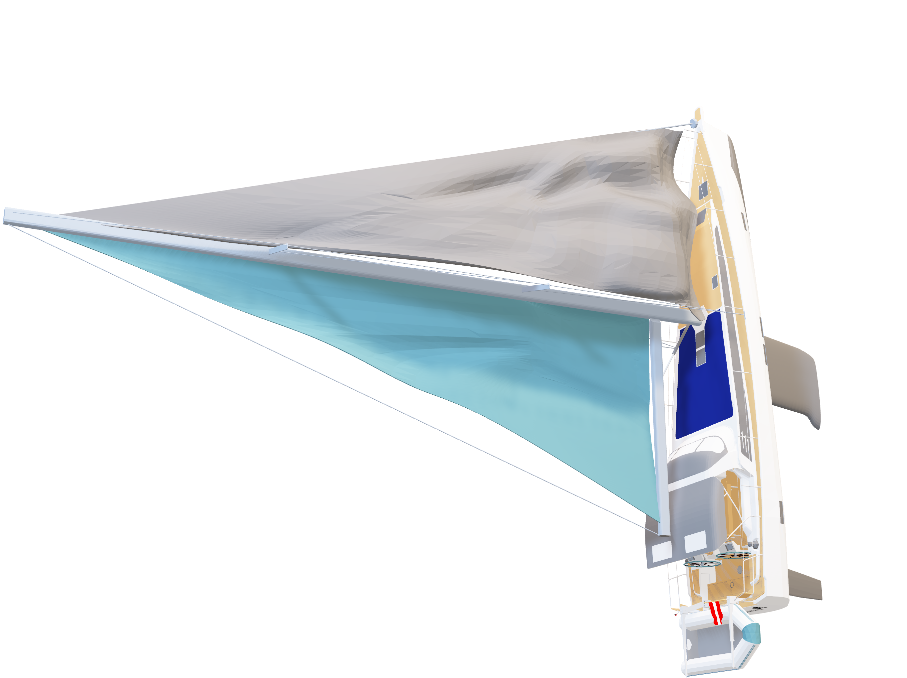
Diplomarbeit 2021/22
Abteilung für Maschinenbau
Maschinen und Anlagentechnik
5AHMBT
Bereits vorhandene Solar
Ertrag: ca. 230Ah/Tag

Slide 4
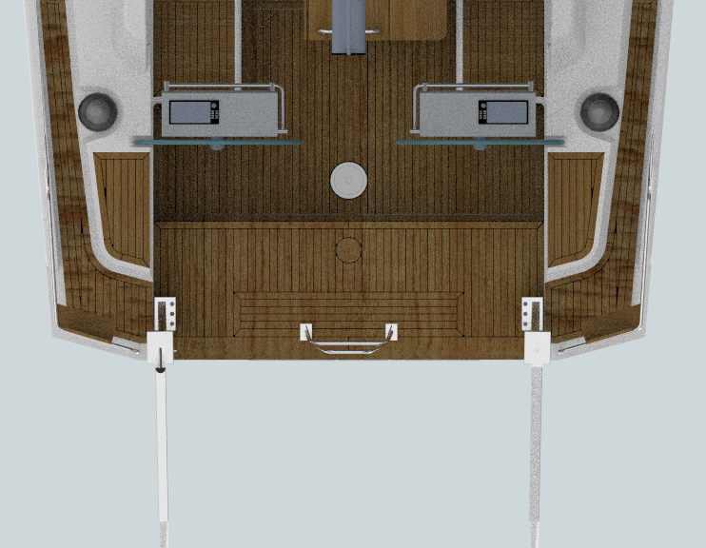
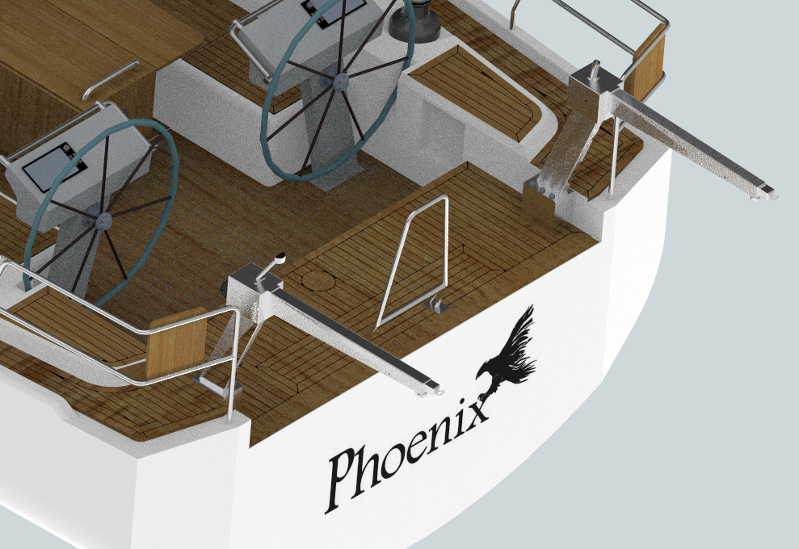

Diplomarbeit 2021/22
Abteilung für Maschinenbau
Maschinen und Anlagentechnik
5AHMBT
Cockpit der SY

Slide 5
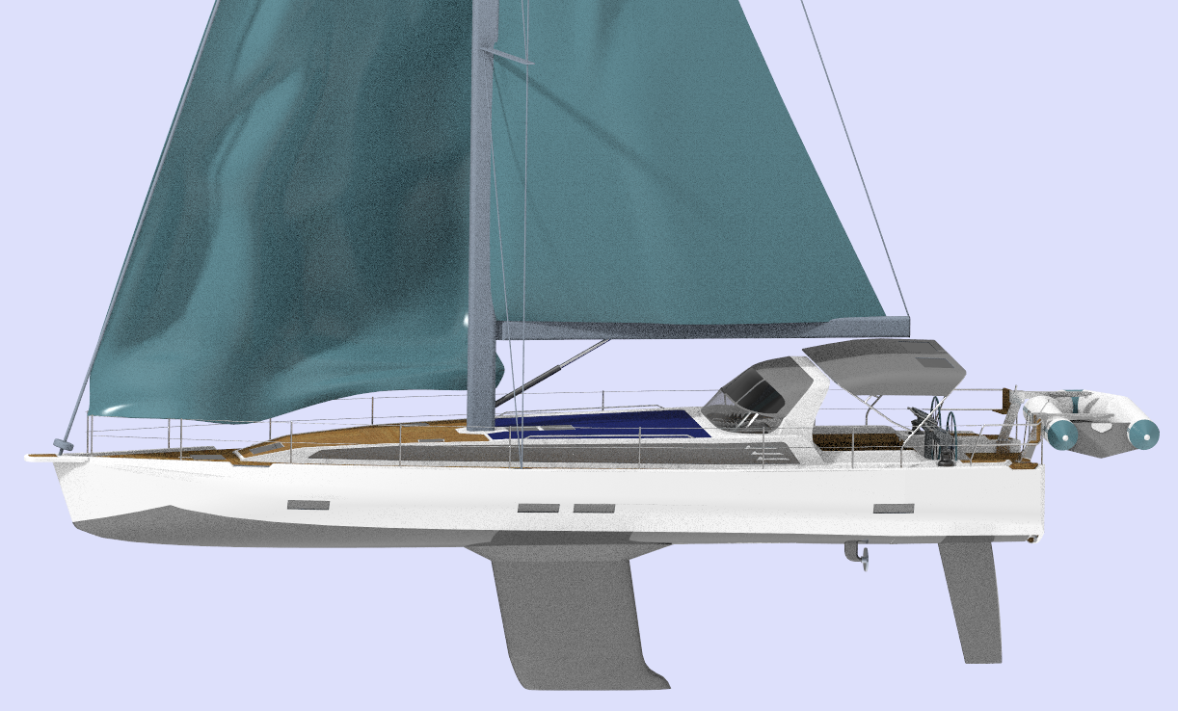
Diplomarbeit 2021/22
Abteilung für Maschinenbau
Maschinen und Anlagentechnik
5AHMBT
SY PHOENIX

Slide 6
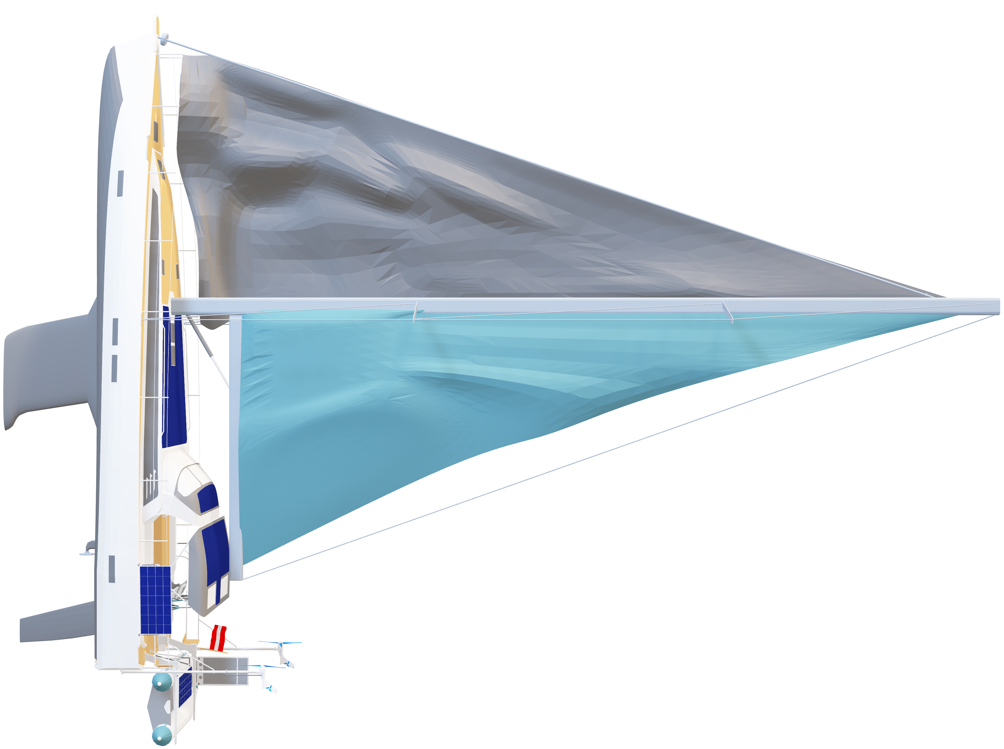
Diplomarbeit 2021/22
Abteilung für Maschinenbau
Maschinen und Anlagentechnik
5AHMBT
Fertigstellung aller CAD-Modellen
der Diplomarbeit

Slide 7
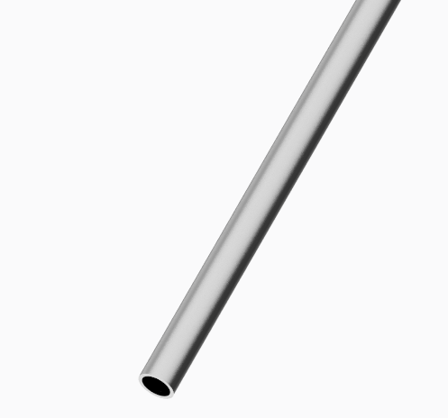

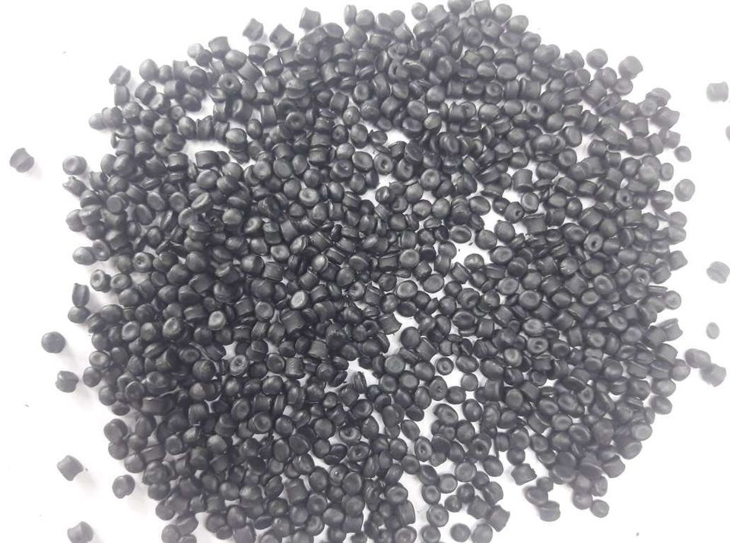
Verwendete Materialien
Diplomarbeit 2021/22
Abteilung für Maschinenbau
Maschinen und Anlagentechnik
5AHMBT
Bleche und Rohre: Edelstahl V4A
Kunststoff: Pa 12

Slide 8
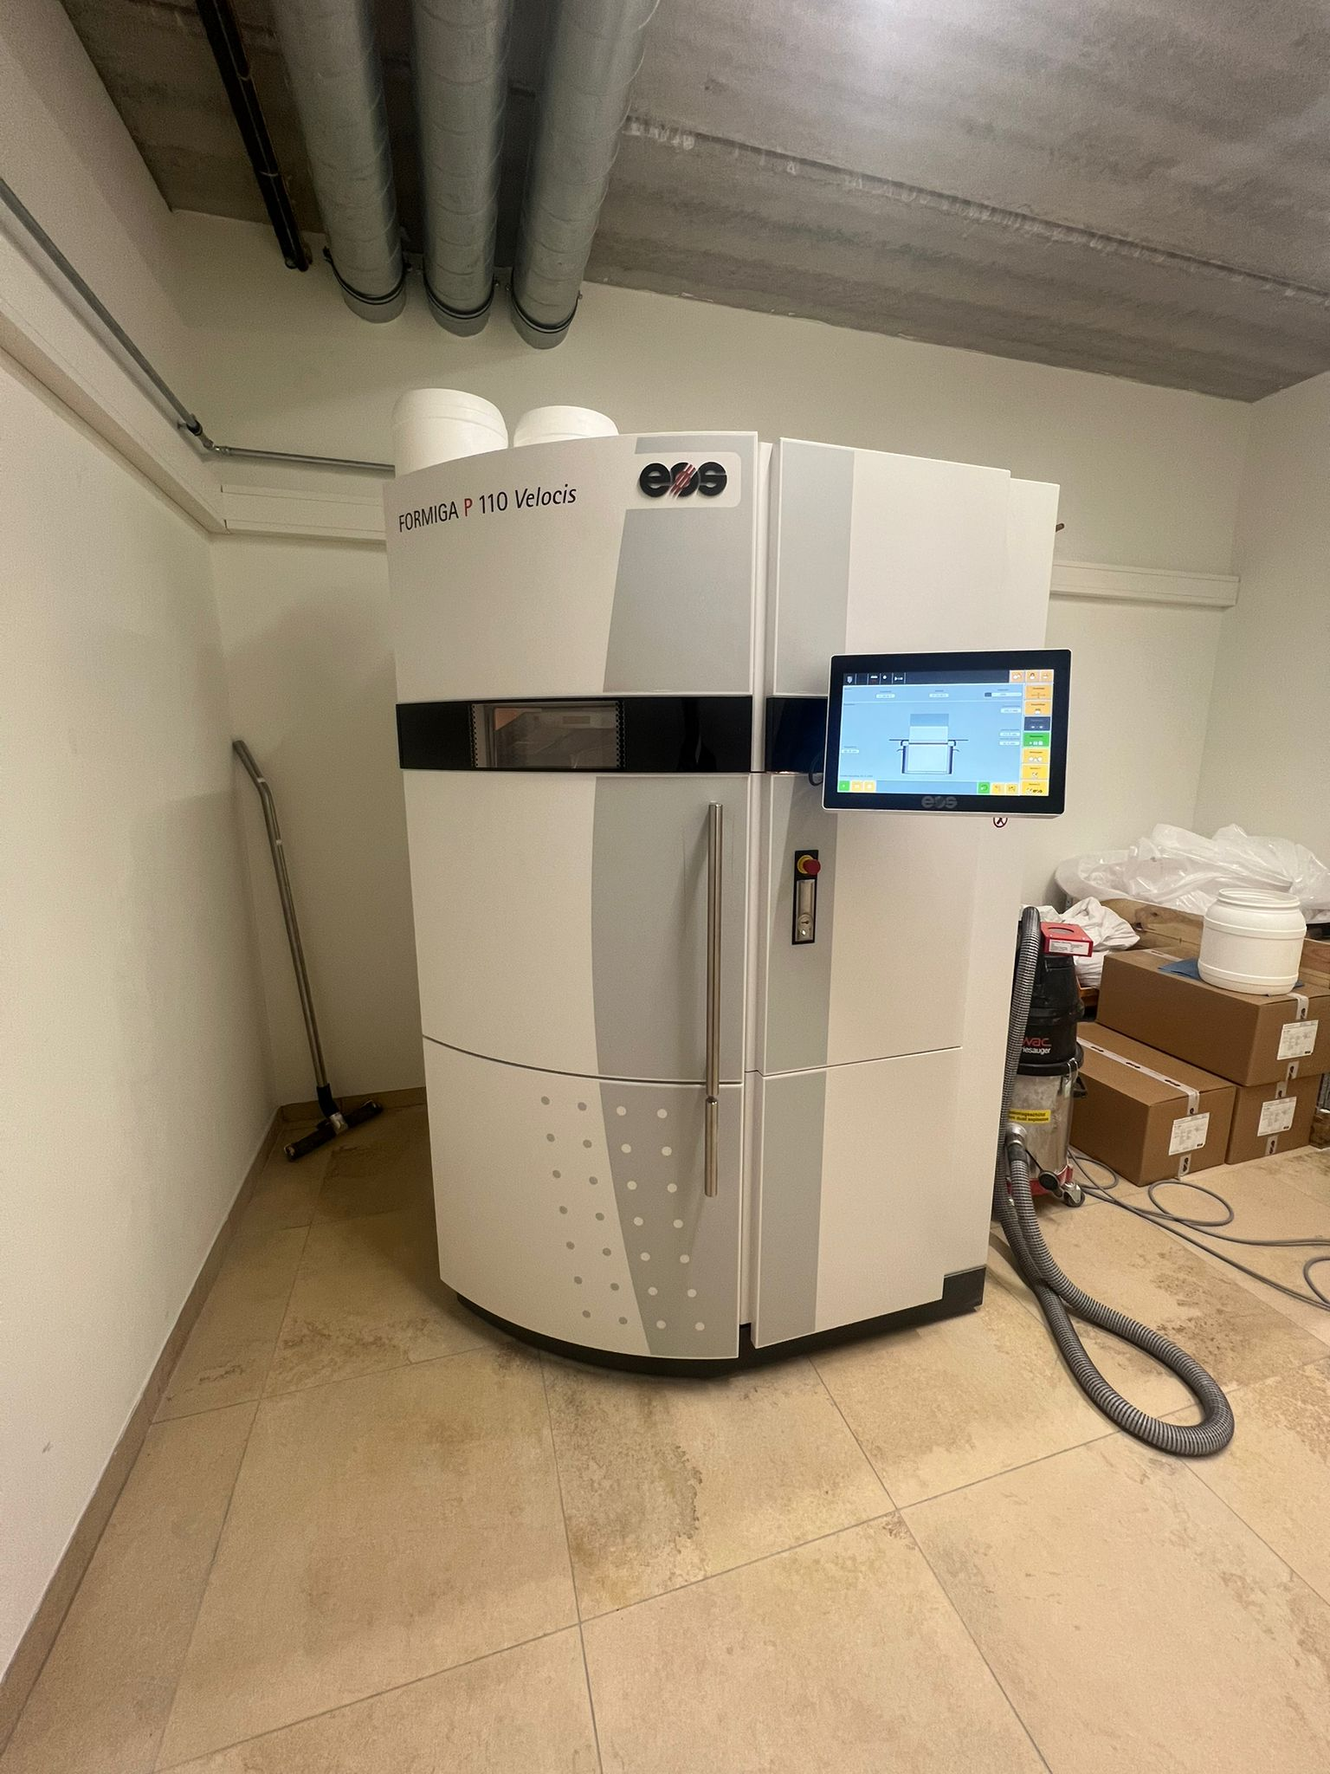
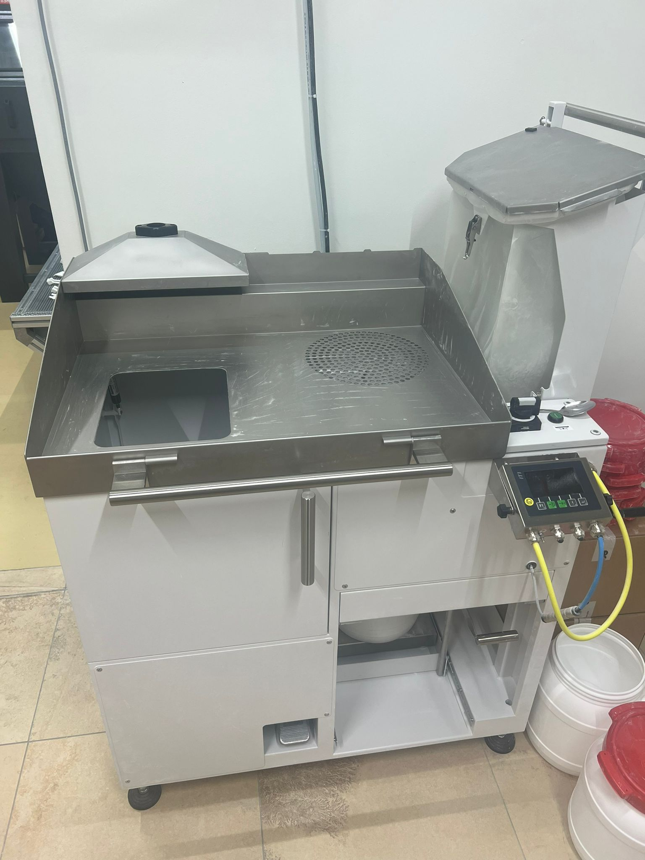
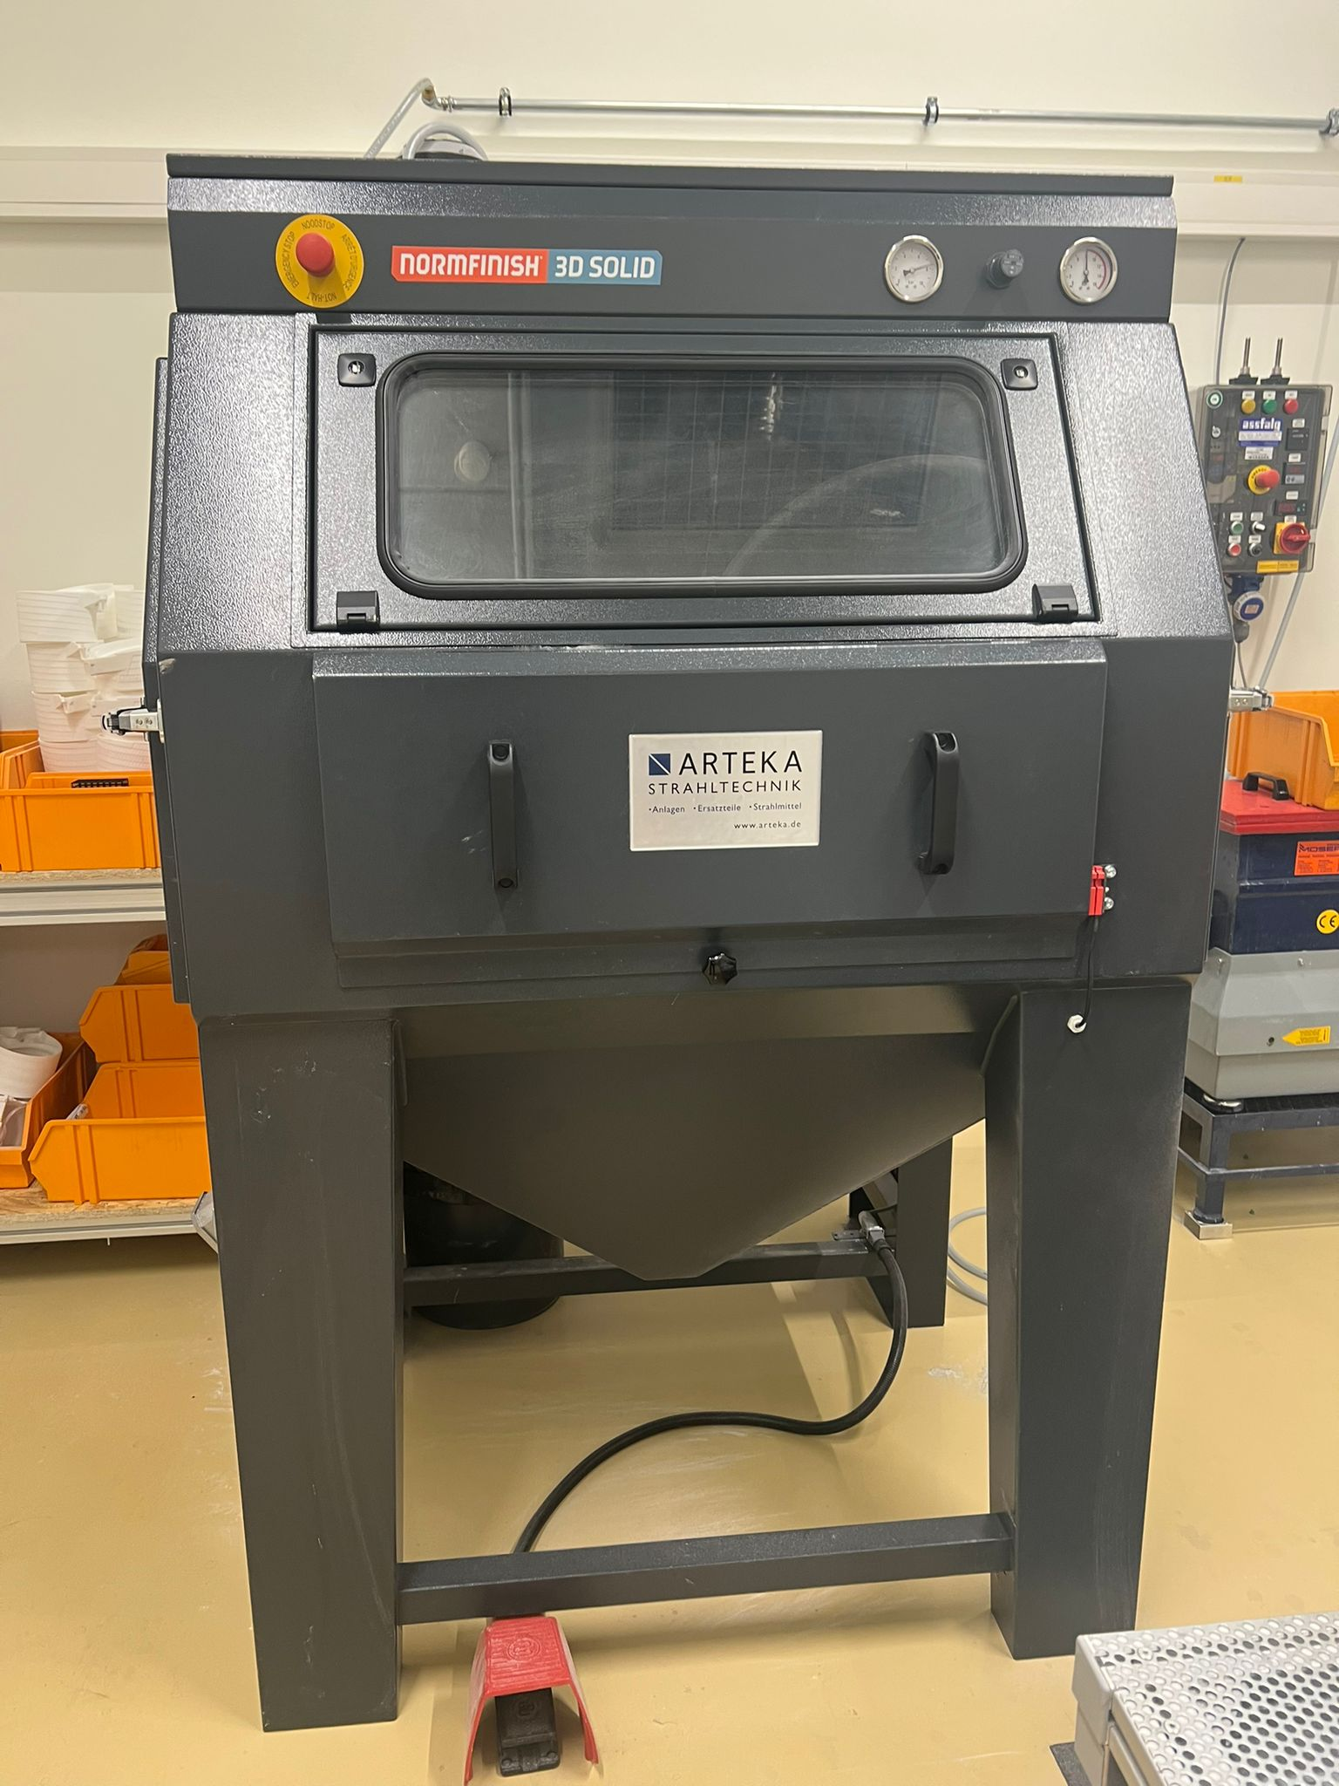
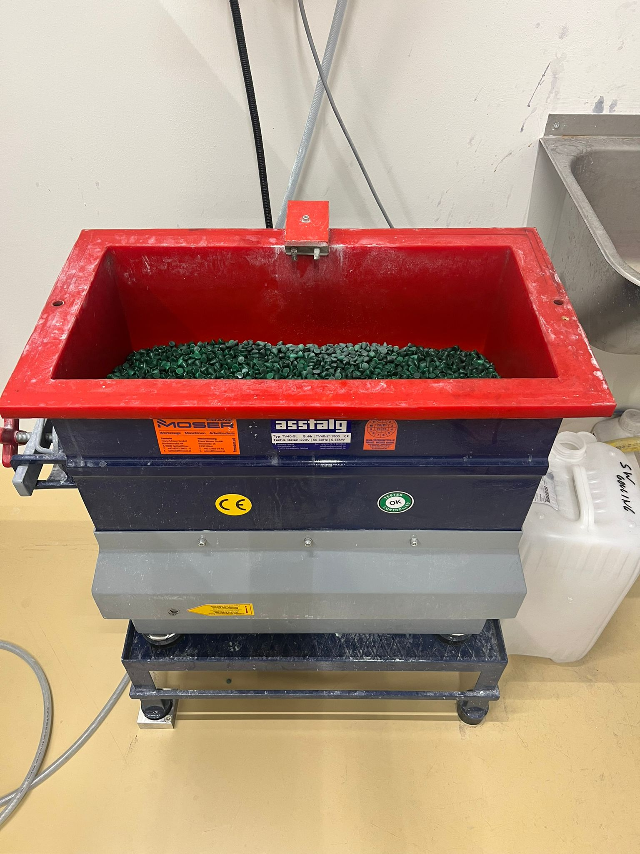
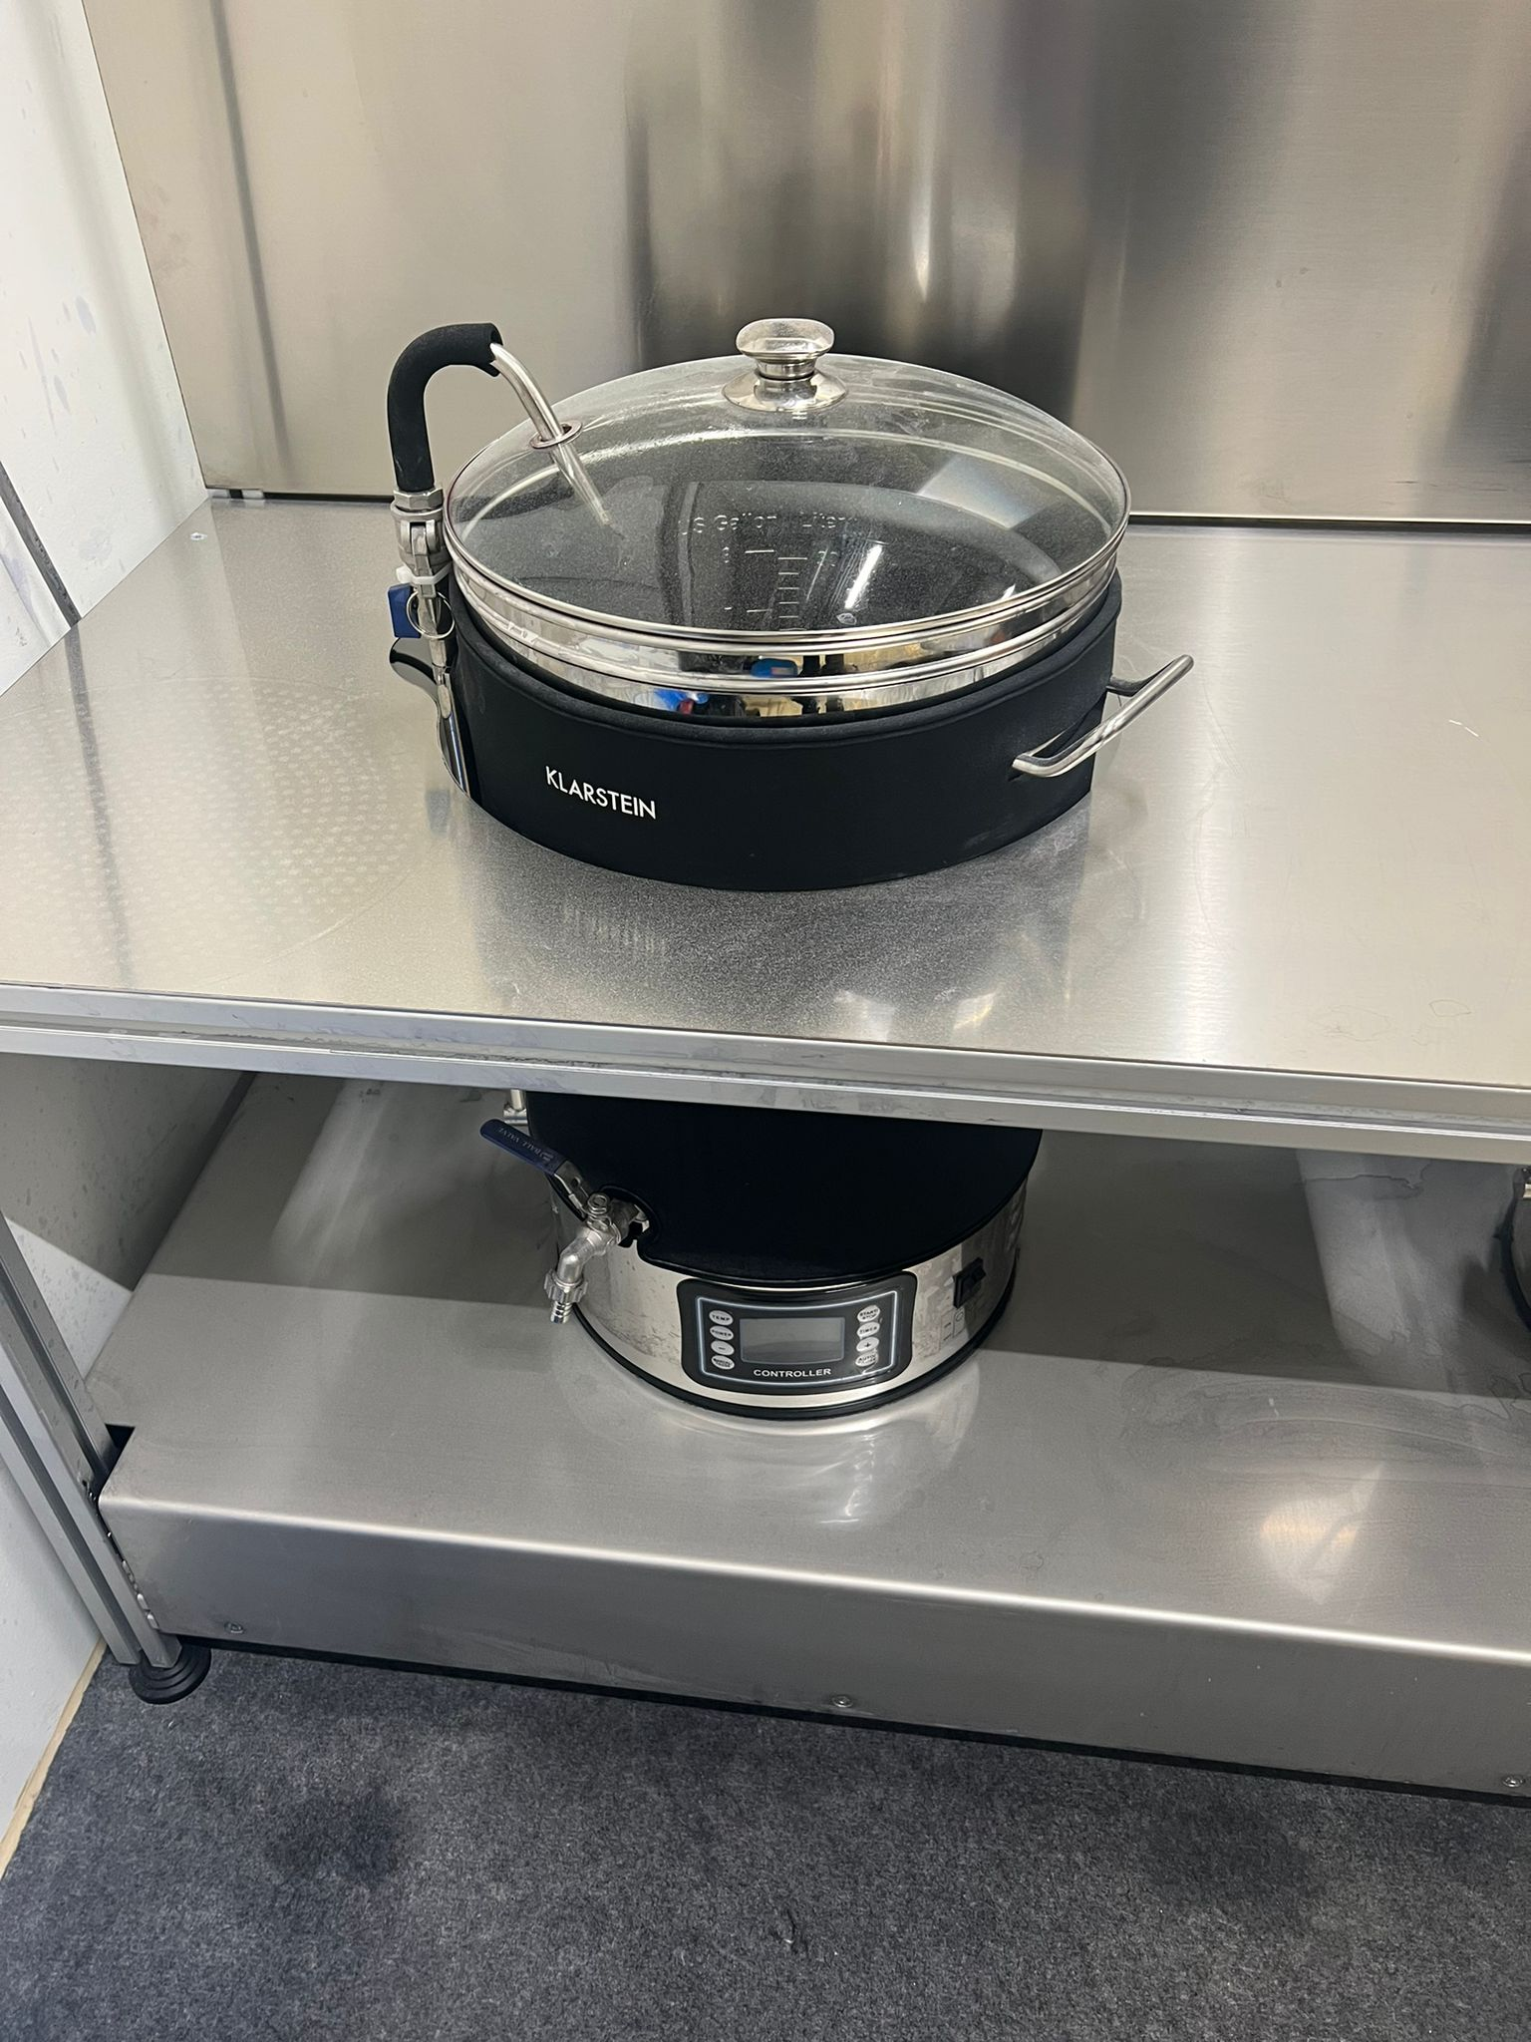
Fertigung
Metallteile: ausgelagerte Fertigung
3D Druckteile: eigenständig Fertigung bei SW Automatisierung
Schritt 1
Schritt 2
Schritt 3
Schritt 4
Schritt 5
Notes:
Eos formiga p110 velocis

Slide 9
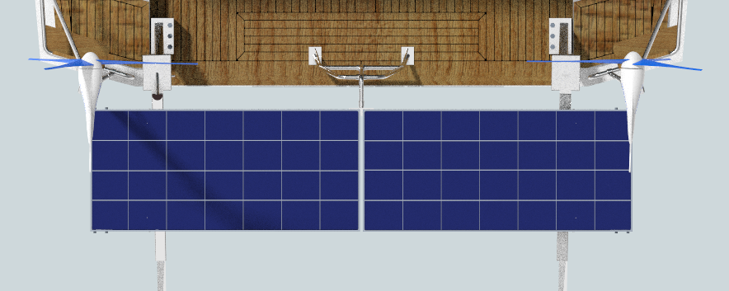
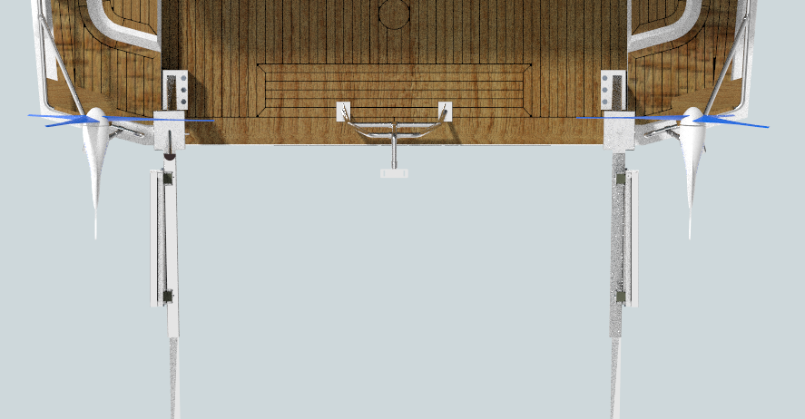
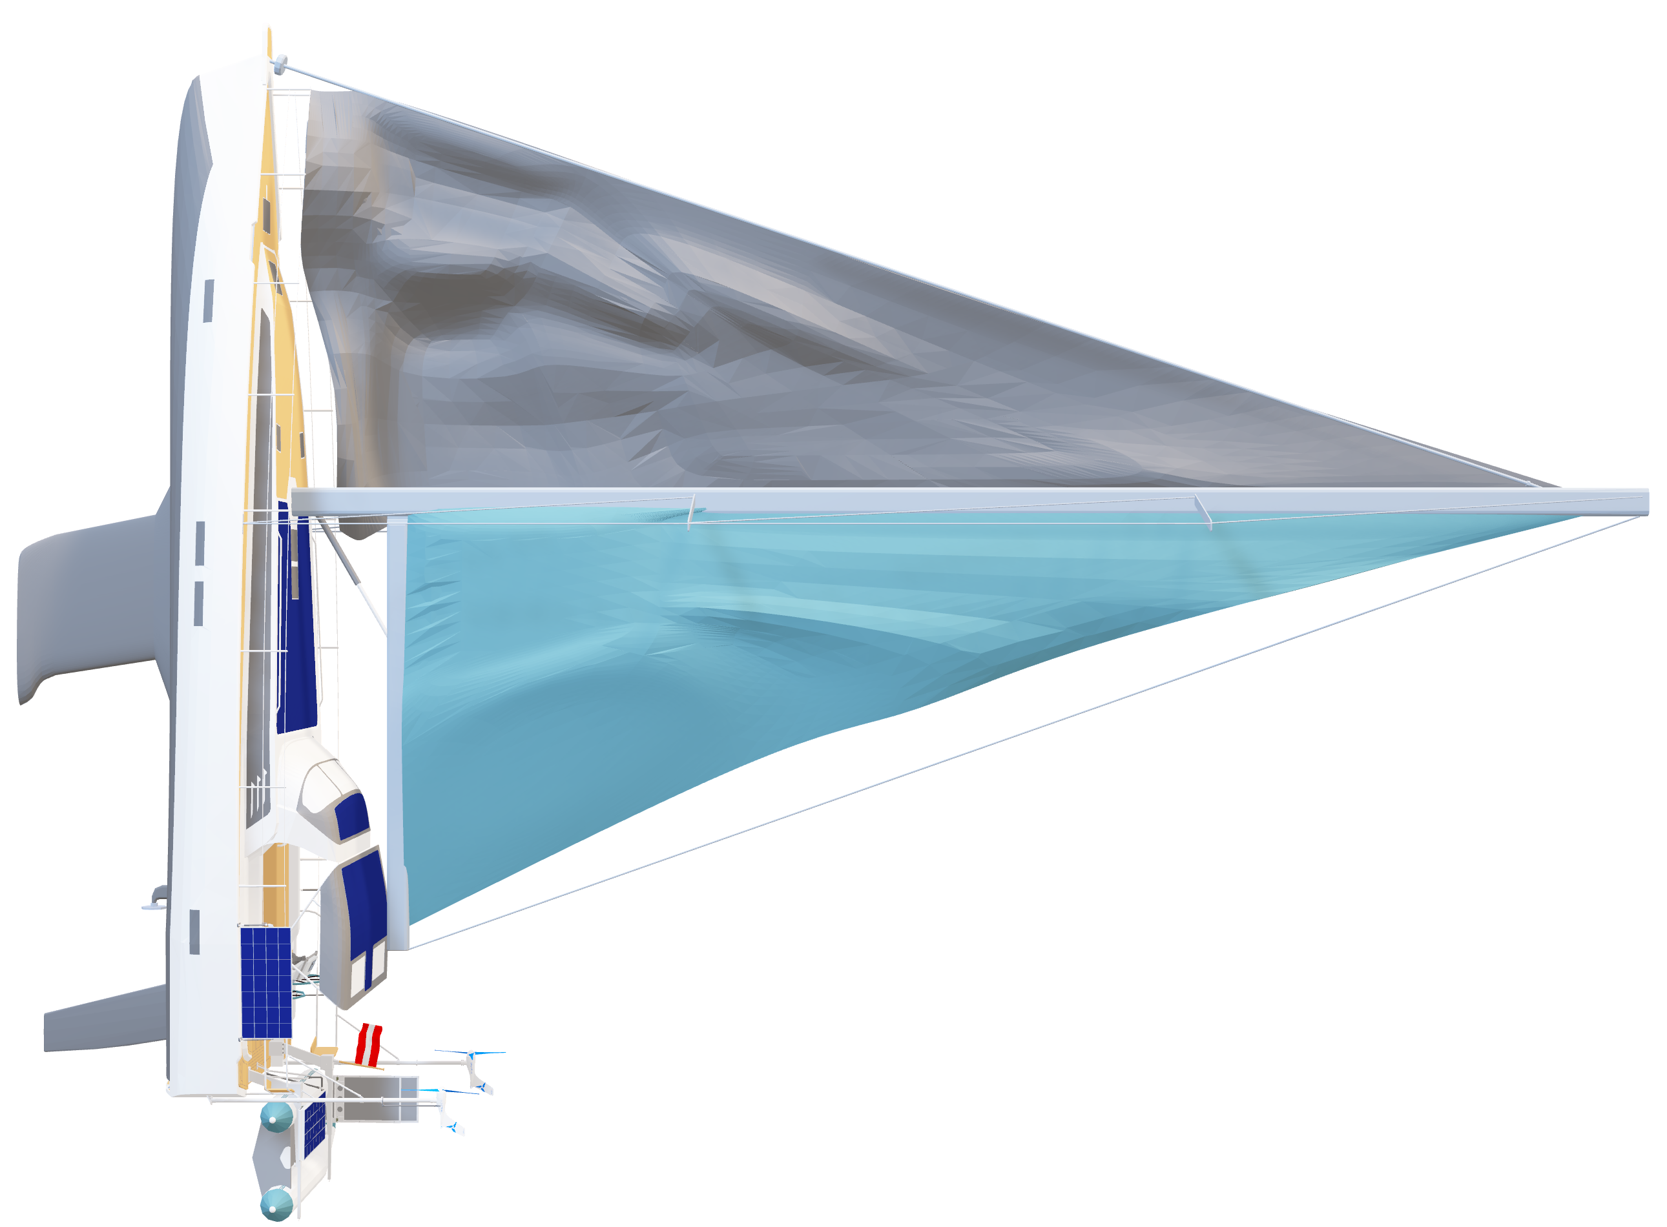
Diplomarbeit 2021/22
Abteilung für Maschinenbau
Maschinen und Anlagentechnik
5AHMBT
Solar Auf den Davits

Slide 10
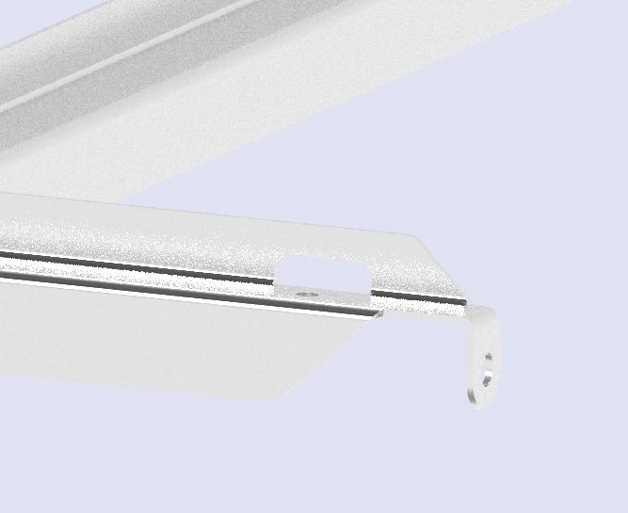
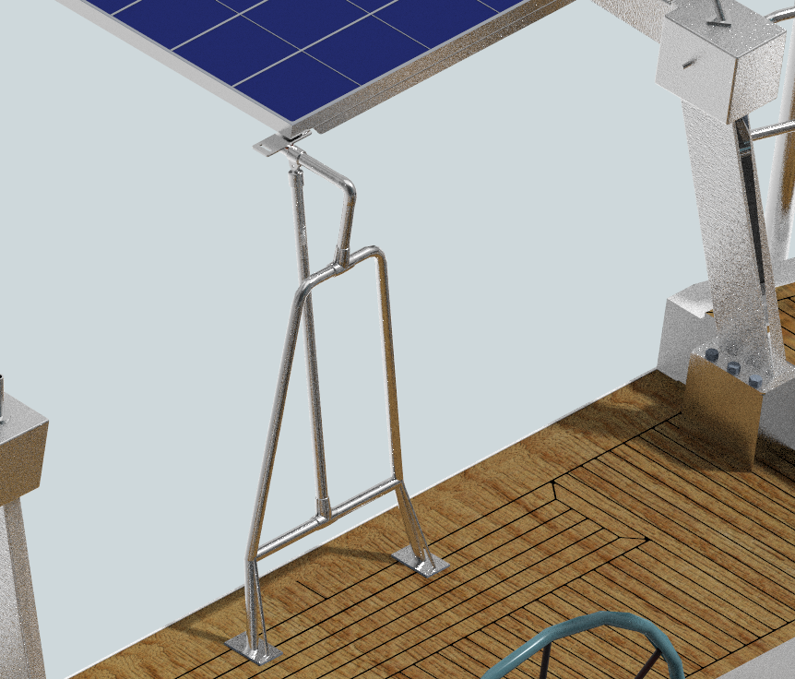
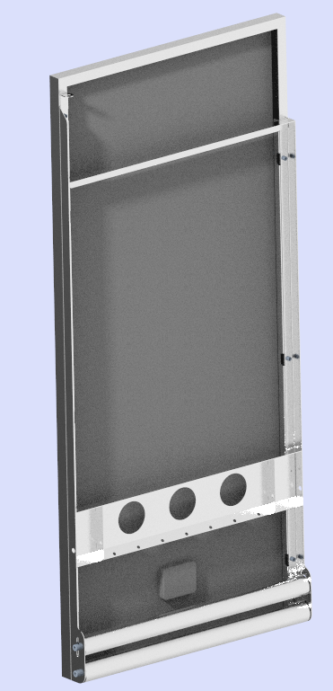
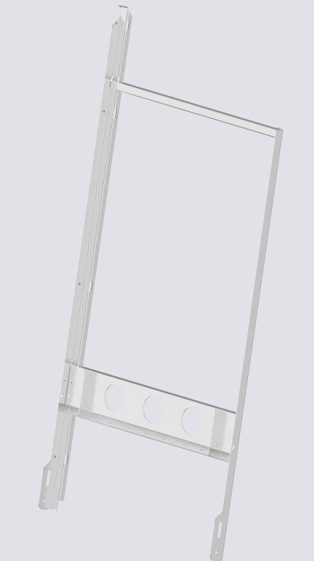
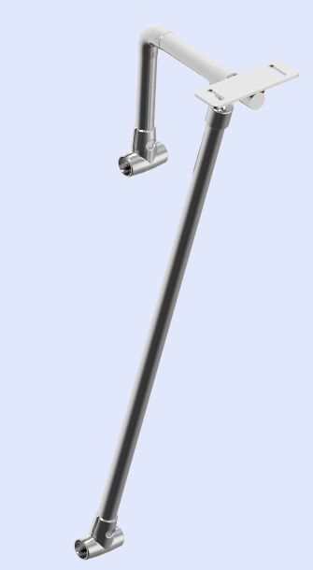
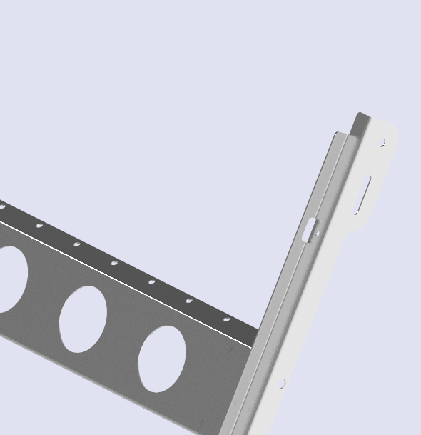
Diplomarbeit 2021/22
Abteilung für Maschinenbau
Maschinen und Anlagentechnik
5AHMBT
Detailansicht

Slide 11
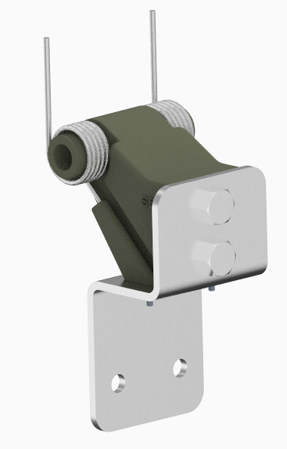
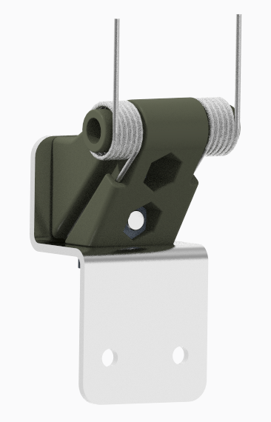
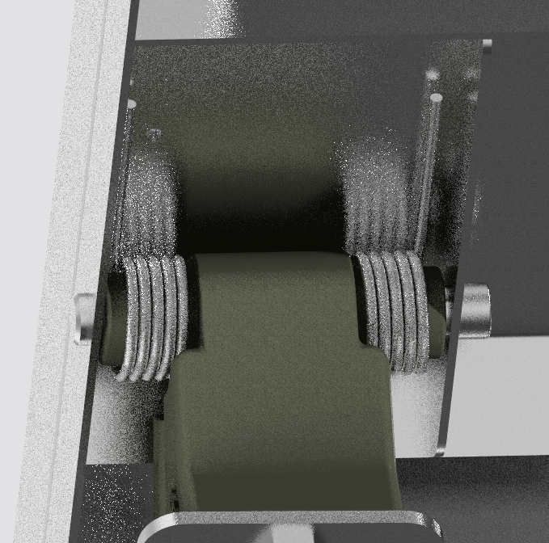
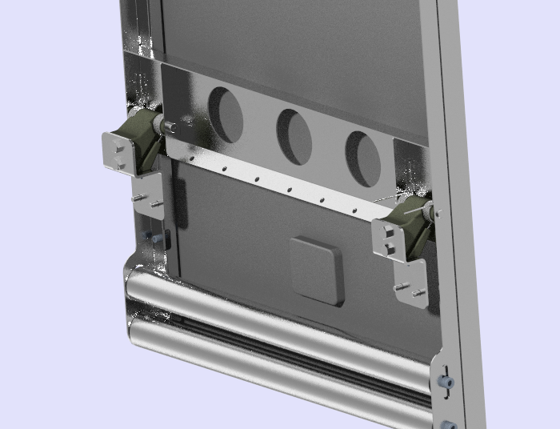
Diplomarbeit 2021/22
Abteilung für Maschinenbau
Maschinen und Anlagentechnik
5AHMBT
Detailansicht

Slide 12
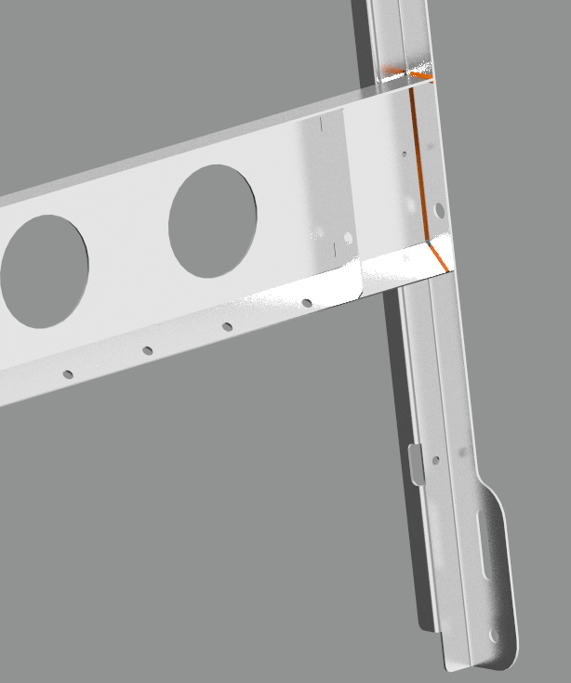
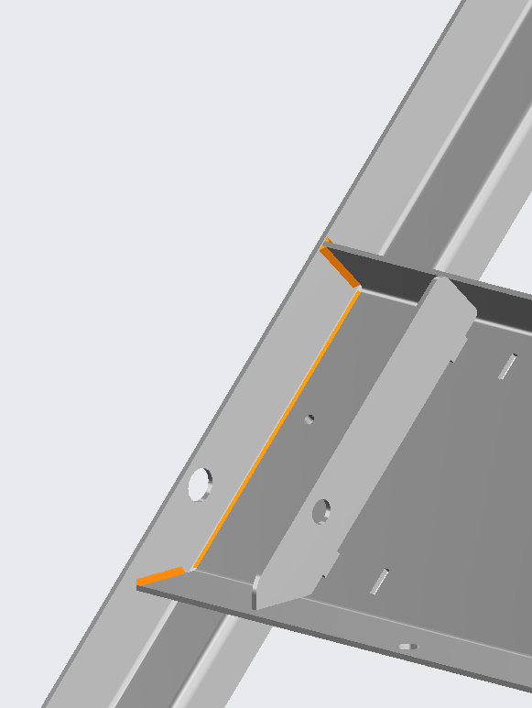
Diplomarbeit 2021/22
Abteilung für Maschinenbau
Maschinen und Anlagentechnik
5AHMBT
Detailansicht

Slide 13
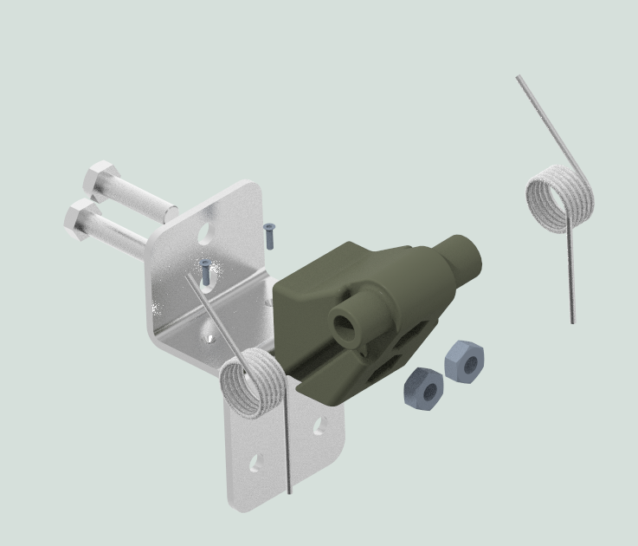
Diplomarbeit 2021/22
Abteilung für Maschinenbau
Maschinen und Anlagentechnik
5AHMBT
Detailansicht

Slide 14
Diplomarbeit 2021/22
Abteilung für Maschinenbau
Maschinen und Anlagentechnik
5AHMBT
Detailansicht

Slide 15
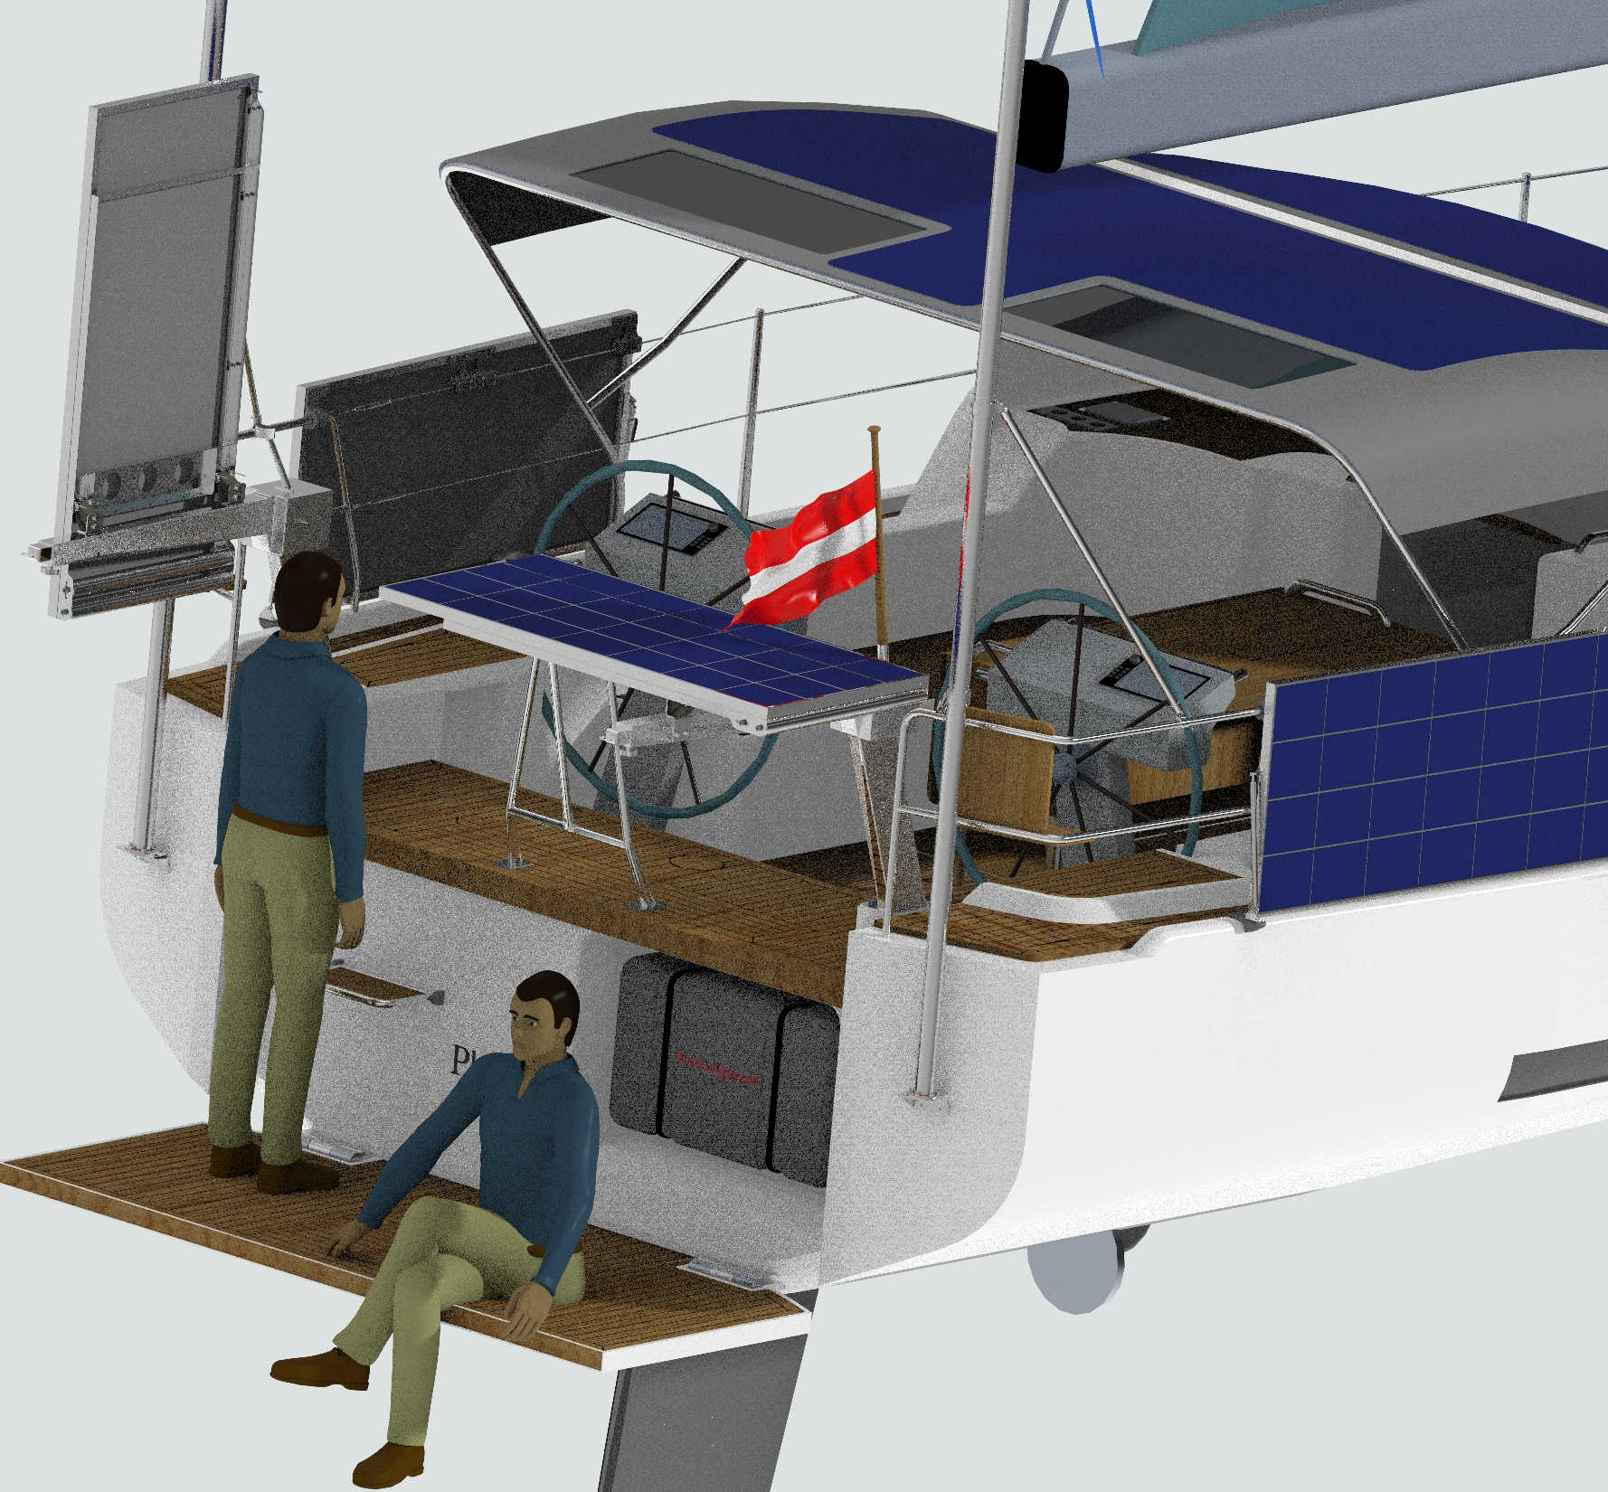

Diplomarbeit 2021/22
Abteilung für Maschinenbau
Maschinen und Anlagentechnik
5AHMBT

Slide 16
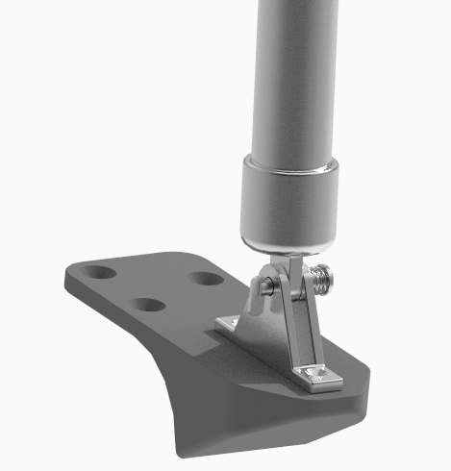
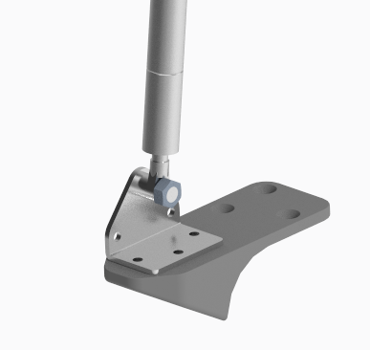
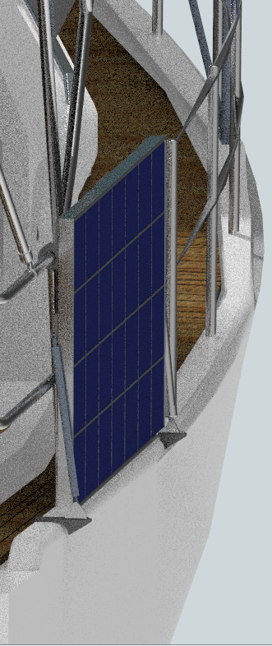
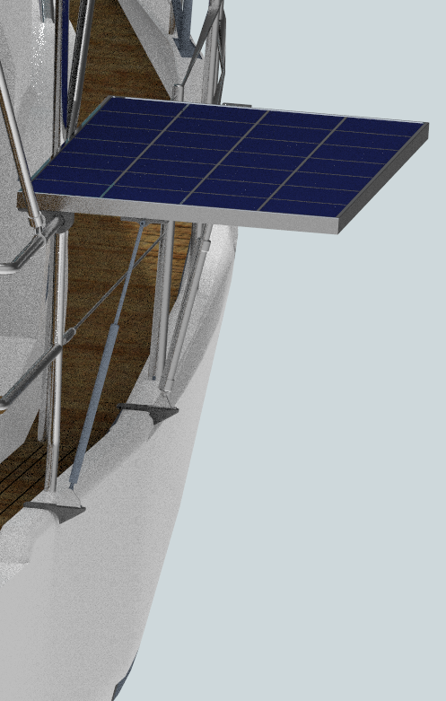
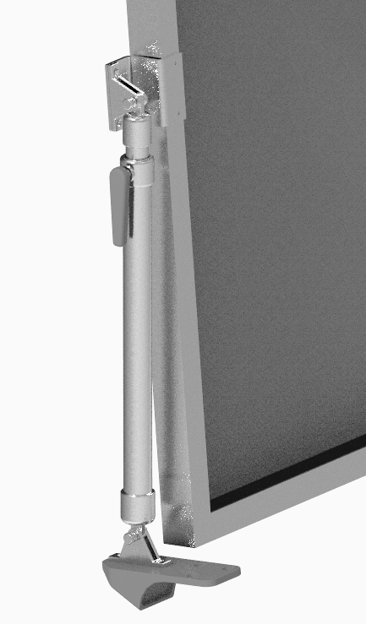

Diplomarbeit 2021/22
Abteilung für Maschinenbau
Maschinen und Anlagentechnik
5AHMBT
Solar auf der Reling

Slide 17
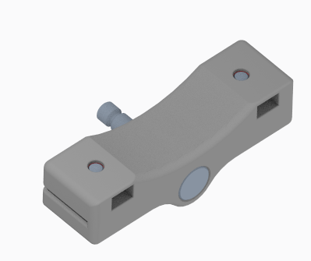
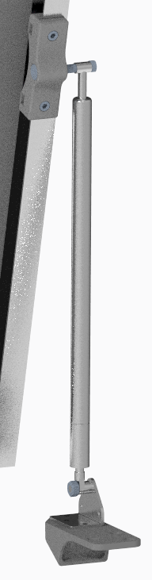
Diplomarbeit 2021/22
Abteilung für Maschinenbau
Maschinen und Anlagentechnik
5AHMBT
Detailansicht

Slide 18
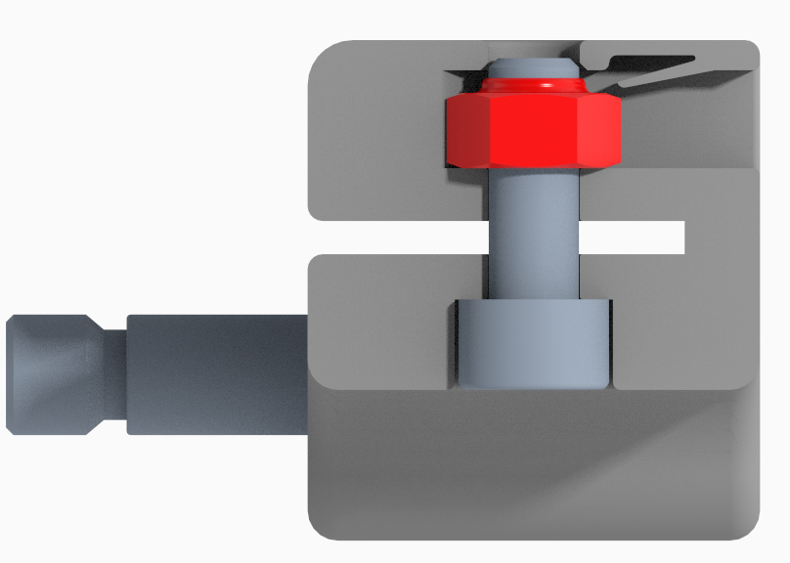
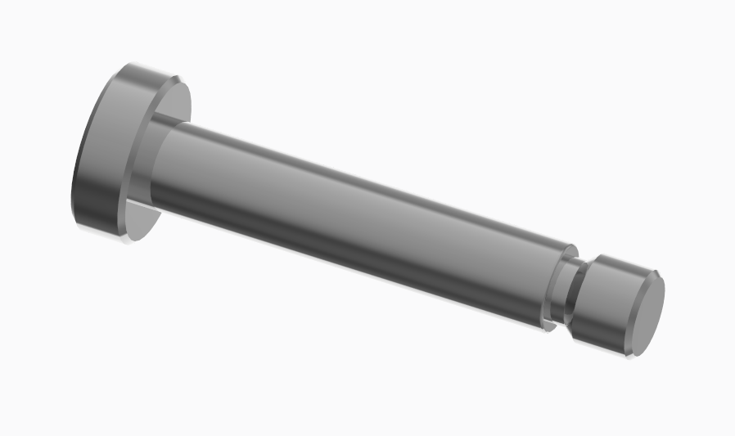
Diplomarbeit 2021/22
Abteilung für Maschinenbau
Maschinen und Anlagentechnik
5AHMBT
Detailansicht

Slide 19
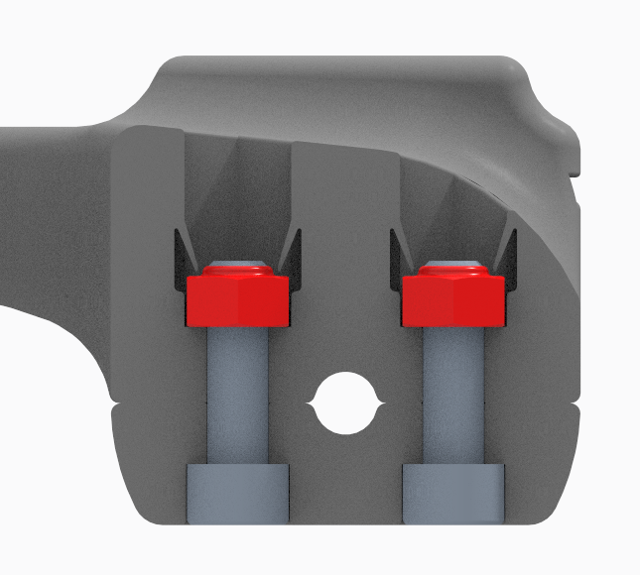
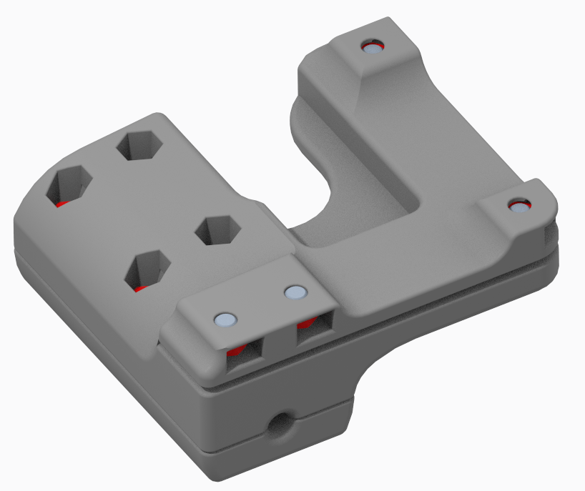
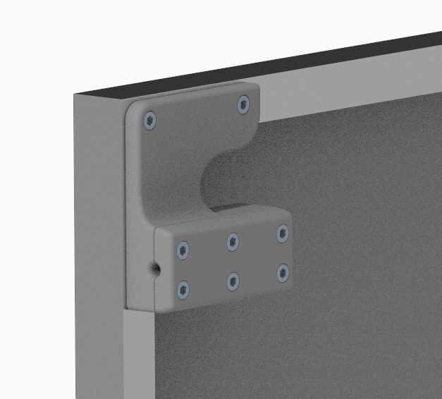
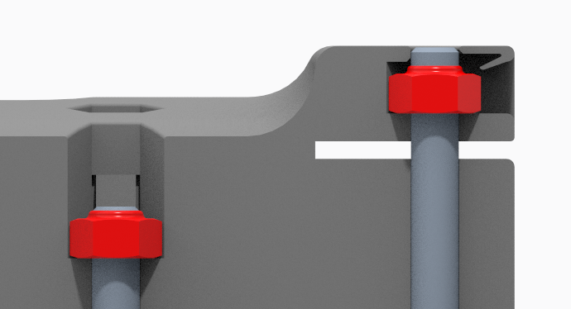
Diplomarbeit 2021/22
Abteilung für Maschinenbau
Maschinen und Anlagentechnik
5AHMBT
Detailansicht

Slide 20
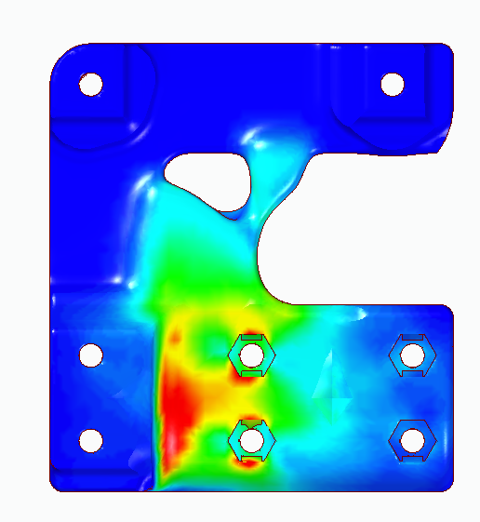
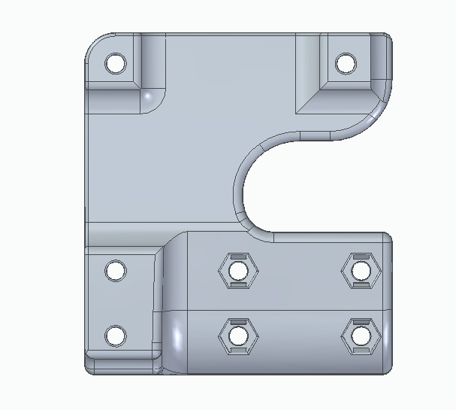

Generativer Entwurf
Solid Edge
FEM-Analyse
Solid Edge

Slide 21
Diplomarbeit 2021/22
Abteilung für Maschinenbau
Maschinen und Anlagentechnik
5AHMBT
Detailansicht

Slide 22
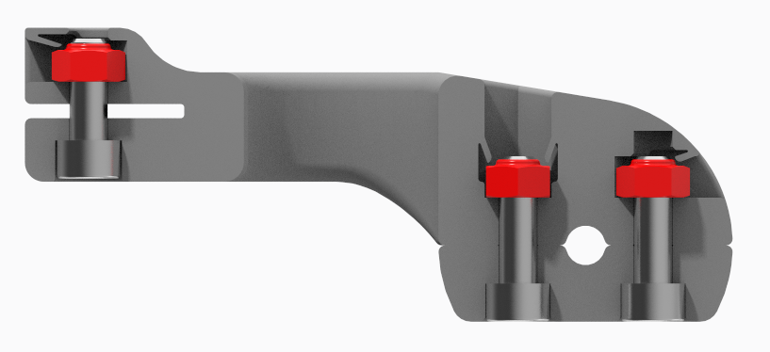
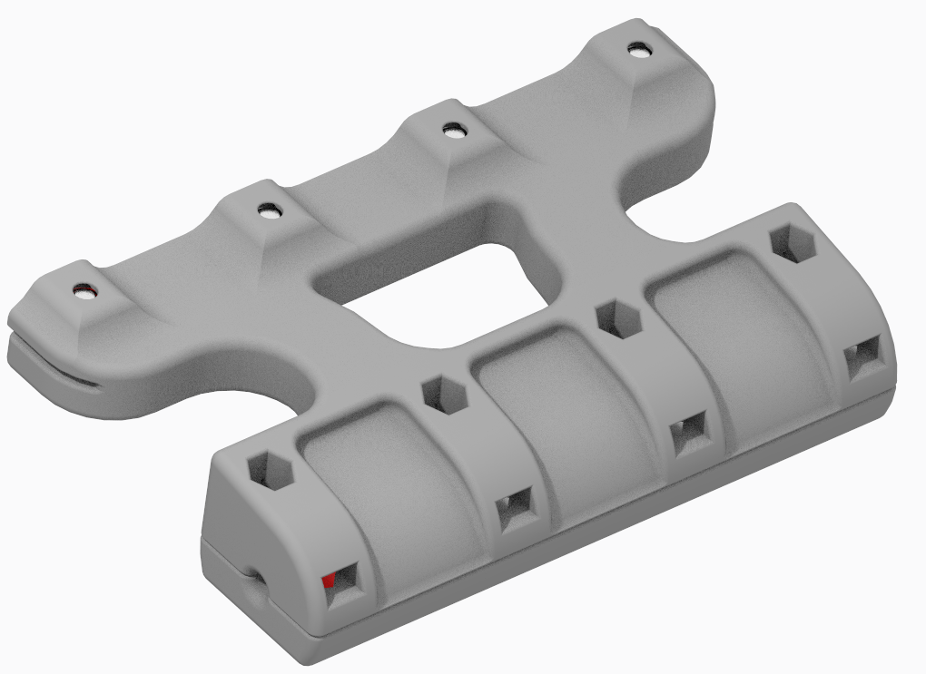
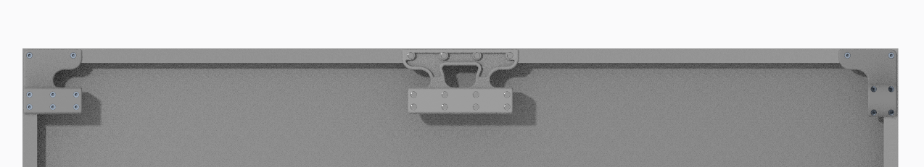
Diplomarbeit 2021/22
Abteilung für Maschinenbau
Maschinen und Anlagentechnik
5AHMBT
Detailansicht

Slide 23



Generativer Entwurf
Solid Edge
FEM-Analyse
Solid Edge

Slide 24


Diplomarbeit 2021/22
Abteilung für Maschinenbau
Maschinen und Anlagentechnik
5AHMBT
Diplomarbeit 2021/22
Abteilung für Maschinenbau
Maschinen und Anlagentechnik
5AHMBT
Detailansicht

Slide 25


Diplomarbeit 2021/22
Abteilung für Maschinenbau
Maschinen und Anlagentechnik
5AHMBT
Diplomarbeit 2021/22
Abteilung für Maschinenbau
Maschinen und Anlagentechnik
5AHMBT
Detailansichten
25

Slide 26



Generativer Entwurf
Solid Edge
FEM-Analyse
Solid Edge

Slide 27
Kosten Reduktion
Gewicht/Preis Vor. | 424,8g / 339,84€
Gewicht/Preis Vor. | 263,7g / 210,96€
Gewicht/Preis Nach. | 339,4g / 271,52€
Gewicht/Preis Nach. | 224,9g / 179,92€
Differenz | 85,4g / 68,32€
Differenz | 38,8g / 31,04€
Gesamt Ersparnis: | 198,72€

Slide 28

Diplomarbeit 2021/22
Abteilung für Maschinenbau
Maschinen und Anlagentechnik
5AHMBT
Benutzung

Slide 29


Diplomarbeit 2021/22
Abteilung für Maschinenbau
Maschinen und Anlagentechnik
5AHMBT
Windgenerator Achter auf der SY

Slide 30



Diplomarbeit 2021/22
Abteilung für Maschinenbau
Maschinen und Anlagentechnik
5AHMBT
Detailansicht

Slide 31



Diplomarbeit 2021/22
Abteilung für Maschinenbau
Maschinen und Anlagentechnik
5AHMBT
Detailansicht

Slide 32


Diplomarbeit 2021/22
Abteilung für Maschinenbau
Maschinen und Anlagentechnik
5AHMBT

Slide 33



Detailansicht

Slide 34



Diplomarbeit 2021/22
Abteilung für Maschinenbau
Maschinen und Anlagentechnik
5AHMBT
Solar auf Binimi und Sprayhood

Slide 35

Diplomarbeit 2021/22
Abteilung für Maschinenbau
Maschinen und Anlagentechnik
5AHMBT

Slide 36
Danke für die Aufmerksamkeit
Konrad J. / Schauer A.

